Slide 1
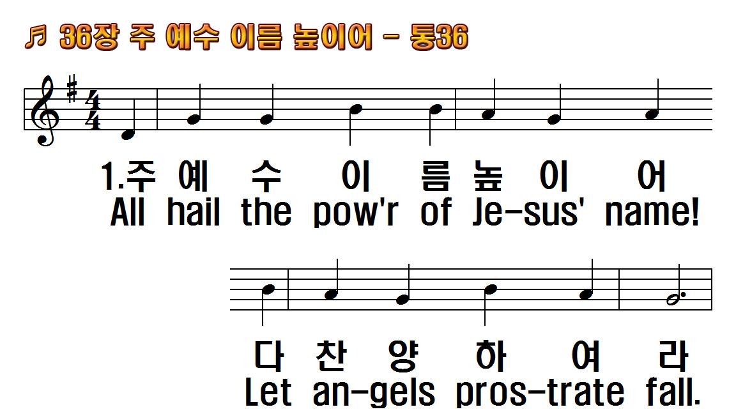
1.주 예수 이름 높이어
2.주 예수 당한 고난을
3.이 지구 위에 거하는
4.주 믿는 성도 다 함께
1.All hail the pow'r of Jesus'
2.Sinners whose love can
3.Let ev'ry kindred, ev'ry tribe,
4.Oh, that with yonder sacred

Slide 2
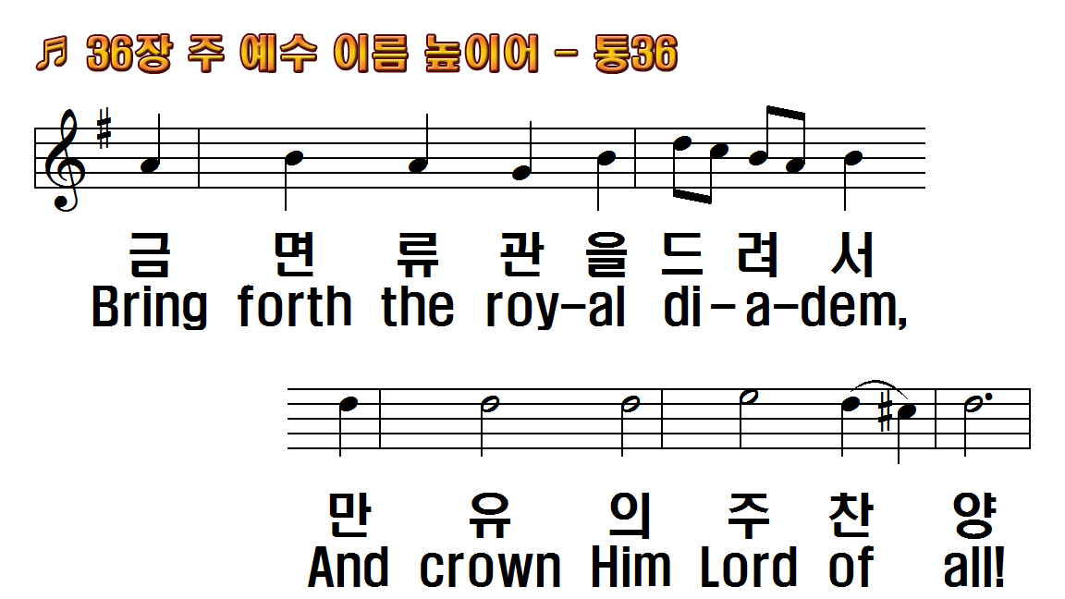
1.주 예수 이름 높이어
2.주 예수 당한 고난을
3.이 지구 위에 거하는
4.주 믿는 성도 다 함께
1.All hail the pow'r of Jesus'
2.Sinners whose love can
3.Let ev'ry kindred, ev'ry tribe,
4.Oh, that with yonder sacred

Slide 3
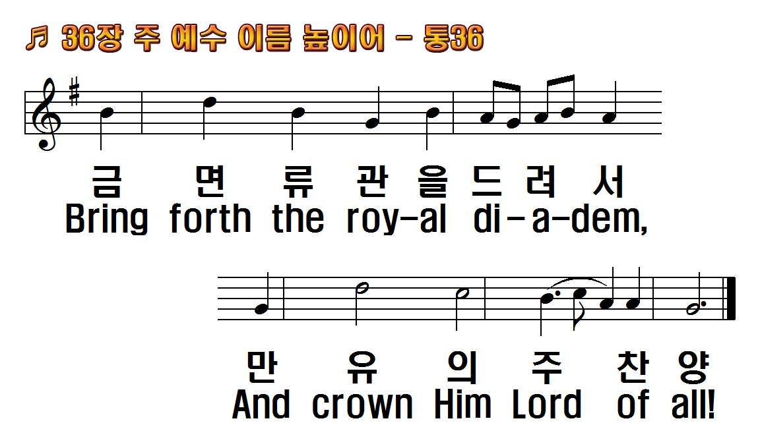
1.주 예수 이름 높이어
2.주 예수 당한 고난을
3.이 지구 위에 거하는
4.주 믿는 성도 다 함께
1.All hail the pow'r of Jesus'
2.Sinners whose love can
3.Let ev'ry kindred, ev'ry tribe,
4.Oh, that with yonder sacred

Slide 4
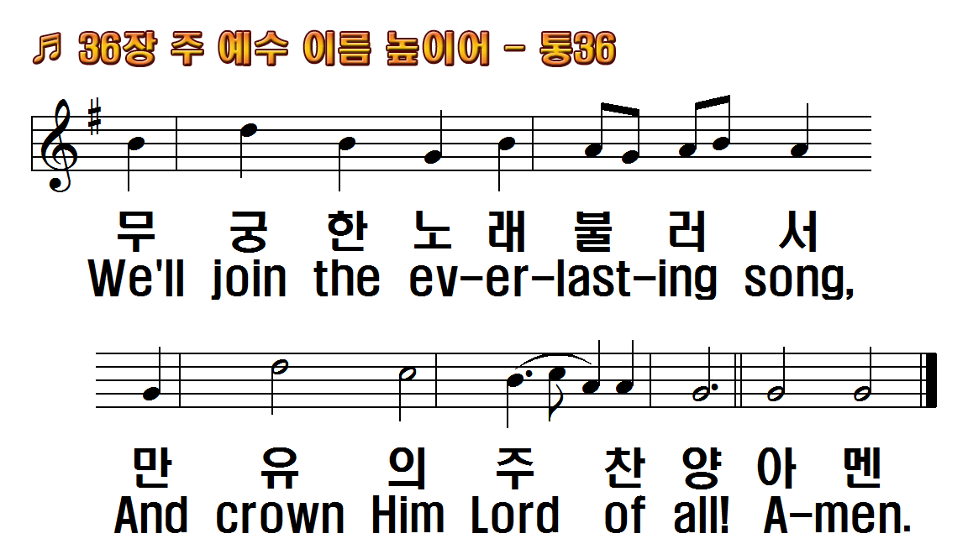
1.주 예수 이름 높이어
2.주 예수 당한 고난을
3.이 지구 위에 거하는
4.주 믿는 성도 다 함께
1.All hail the pow'r of Jesus'
2.Sinners whose love can
3.Let ev'ry kindred, ev'ry tribe,
4.Oh, that with yonder sacred

Slide 5
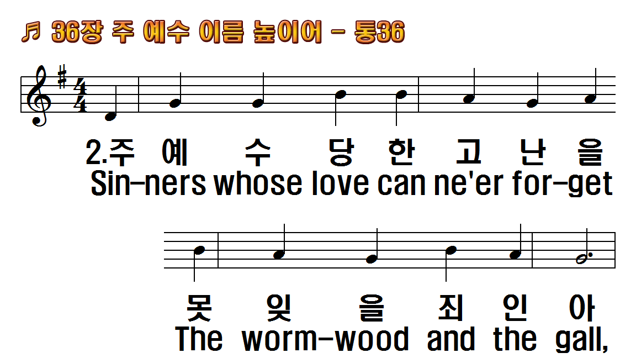
1.주 예수 이름 높이어
2.주 예수 당한 고난을
3.이 지구 위에 거하는
4.주 믿는 성도 다 함께
1.All hail the pow'r of Jesus'
2.Sinners whose love can
3.Let ev'ry kindred, ev'ry tribe,
4.Oh, that with yonder sacred

Slide 6
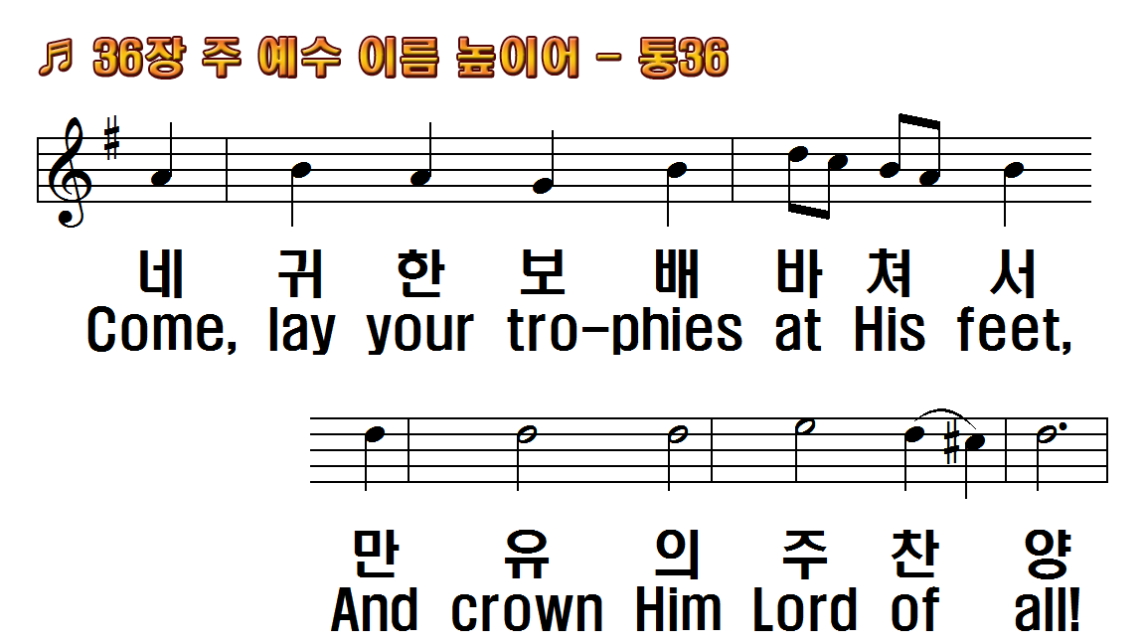
1.주 예수 이름 높이어
2.주 예수 당한 고난을
3.이 지구 위에 거하는
4.주 믿는 성도 다 함께
1.All hail the pow'r of Jesus'
2.Sinners whose love can
3.Let ev'ry kindred, ev'ry tribe,
4.Oh, that with yonder sacred

Slide 7
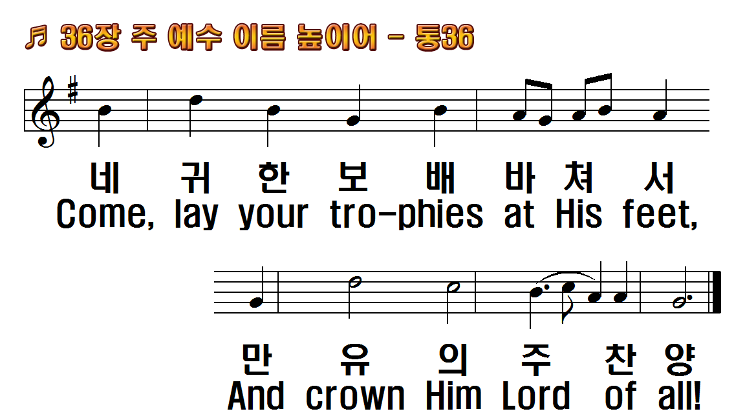
1.주 예수 이름 높이어
2.주 예수 당한 고난을
3.이 지구 위에 거하는
4.주 믿는 성도 다 함께
1.All hail the pow'r of Jesus'
2.Sinners whose love can
3.Let ev'ry kindred, ev'ry tribe,
4.Oh, that with yonder sacred

Slide 8
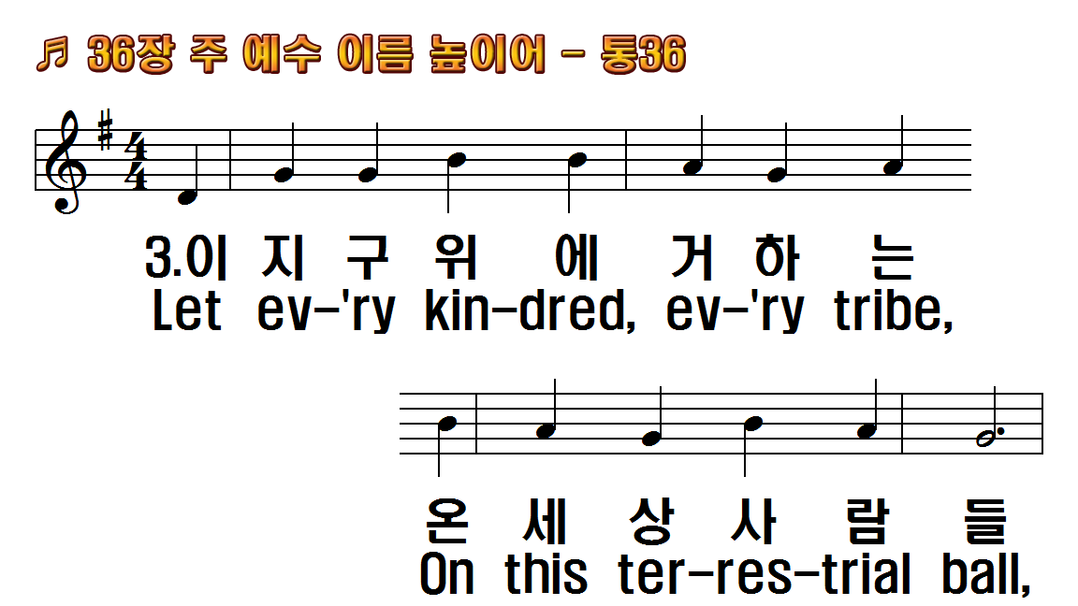
1.주 예수 이름 높이어
2.주 예수 당한 고난을
3.이 지구 위에 거하는
4.주 믿는 성도 다 함께
1.All hail the pow'r of Jesus'
2.Sinners whose love can
3.Let ev'ry kindred, ev'ry tribe,
4.Oh, that with yonder sacred

Slide 9
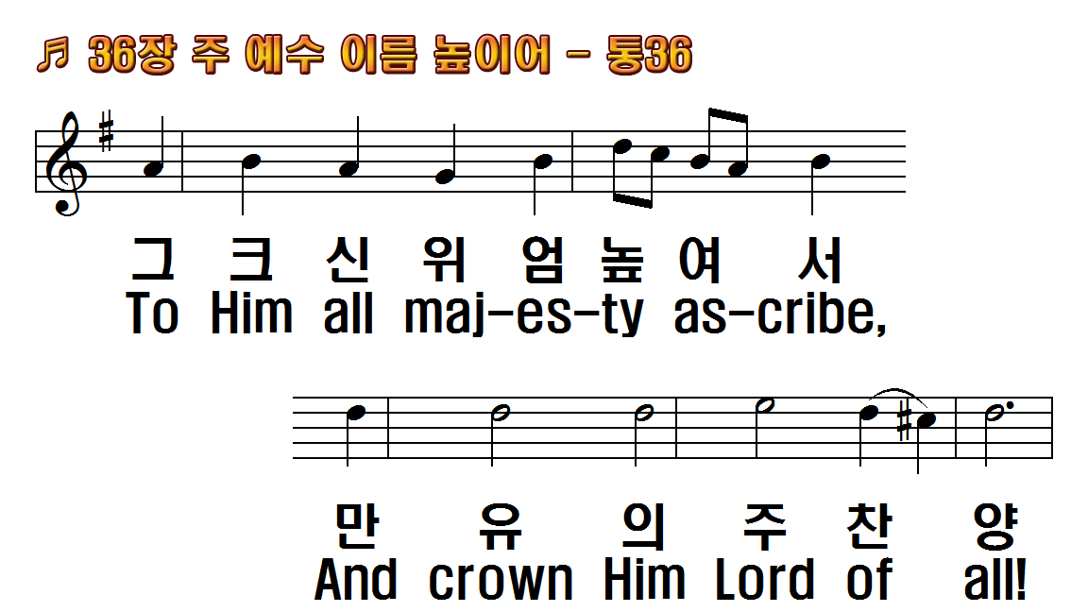
1.주 예수 이름 높이어
2.주 예수 당한 고난을
3.이 지구 위에 거하는
4.주 믿는 성도 다 함께
1.All hail the pow'r of Jesus'
2.Sinners whose love can
3.Let ev'ry kindred, ev'ry tribe,
4.Oh, that with yonder sacred

Slide 10
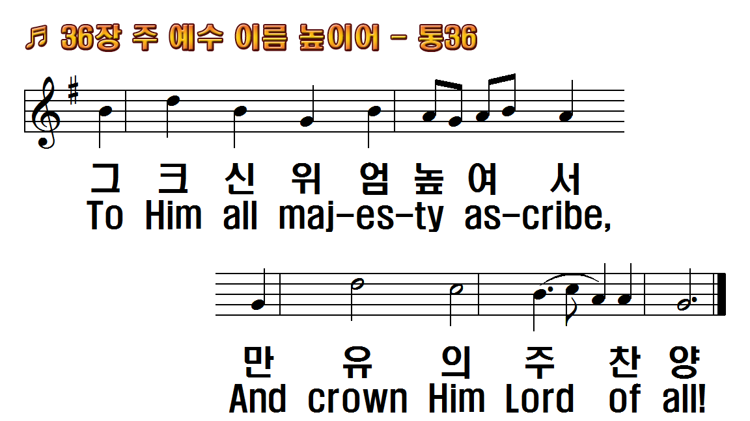
1.주 예수 이름 높이어
2.주 예수 당한 고난을
3.이 지구 위에 거하는
4.주 믿는 성도 다 함께
1.All hail the pow'r of Jesus'
2.Sinners whose love can
3.Let ev'ry kindred, ev'ry tribe,
4.Oh, that with yonder sacred

Slide 11
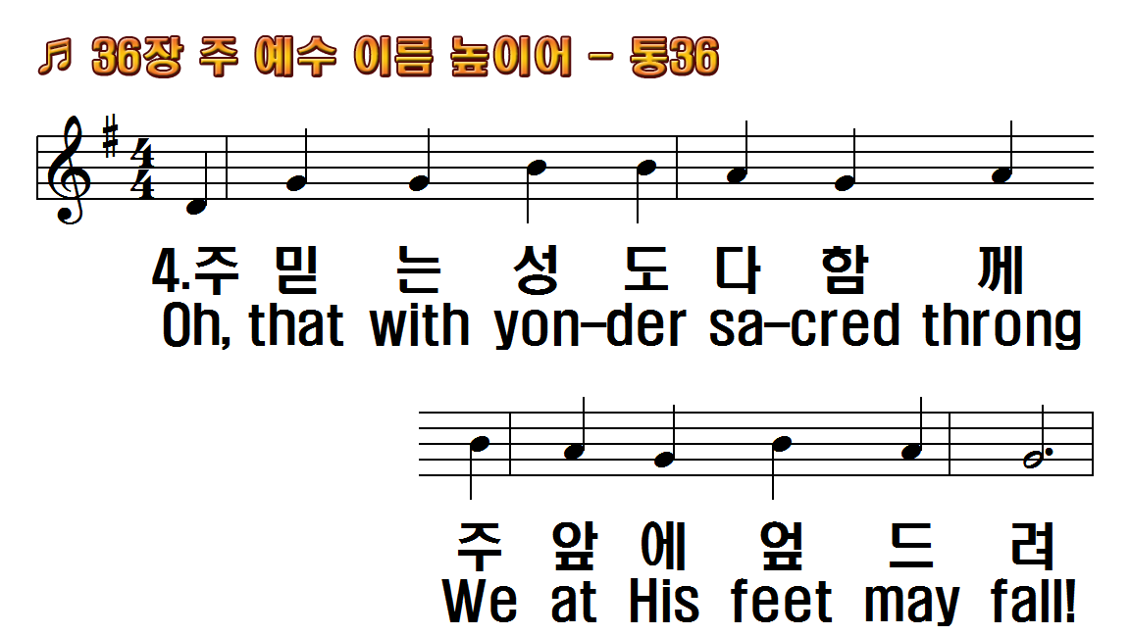
1.주 예수 이름 높이어
2.주 예수 당한 고난을
3.이 지구 위에 거하는
4.주 믿는 성도 다 함께
1.All hail the pow'r of Jesus'
2.Sinners whose love can
3.Let ev'ry kindred, ev'ry tribe,
4.Oh, that with yonder sacred

Slide 12
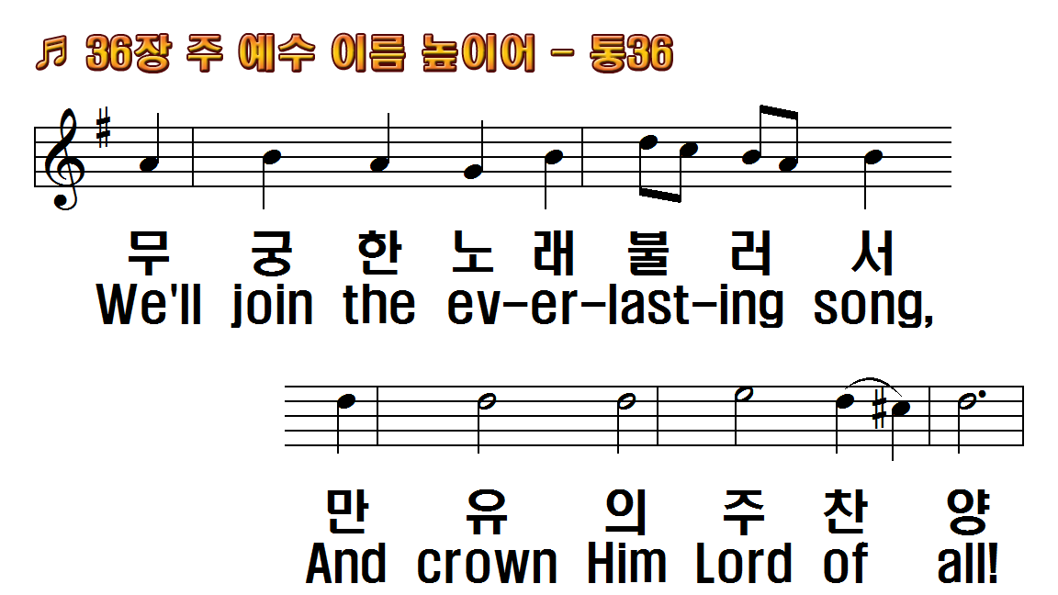
1.주 예수 이름 높이어
2.주 예수 당한 고난을
3.이 지구 위에 거하는
4.주 믿는 성도 다 함께
1.All hail the pow'r of Jesus'
2.Sinners whose love can
3.Let ev'ry kindred, ev'ry tribe,
4.Oh, that with yonder sacred

Slide 13
1.주 예수 이름 높이어
2.주 예수 당한 고난을
3.이 지구 위에 거하는
4.주 믿는 성도 다 함께
1.All hail the pow'r of Jesus'
2.Sinners whose love can
3.Let ev'ry kindred, ev'ry tribe,
4.Oh, that with yonder sacred

Slide 14
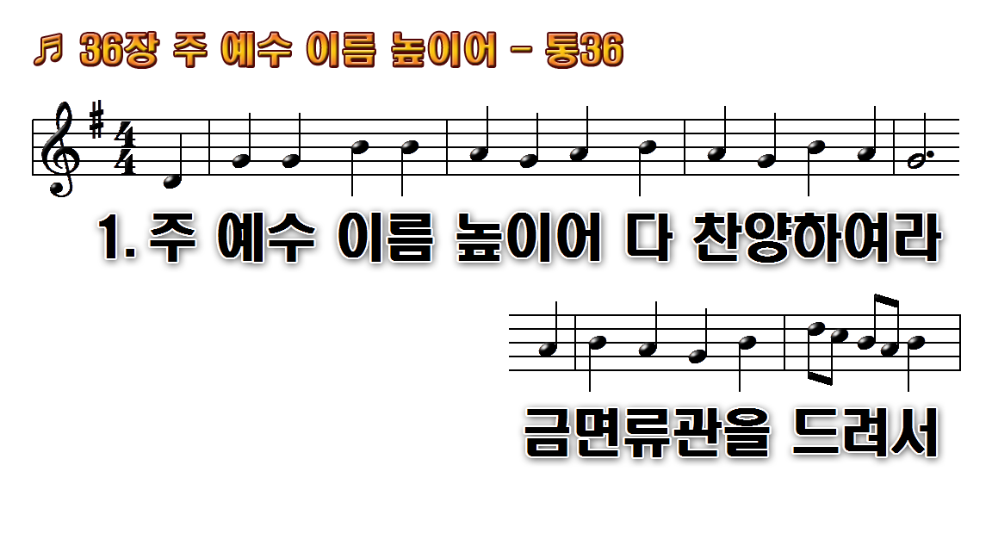
1.주 예수 이름 높이어 다
2.주 예수 당한 고난을 못 잊을
3.이 지구 위에 거하는 온 세상
4.주 믿는 성도 다 함께 주 앞에

Slide 15
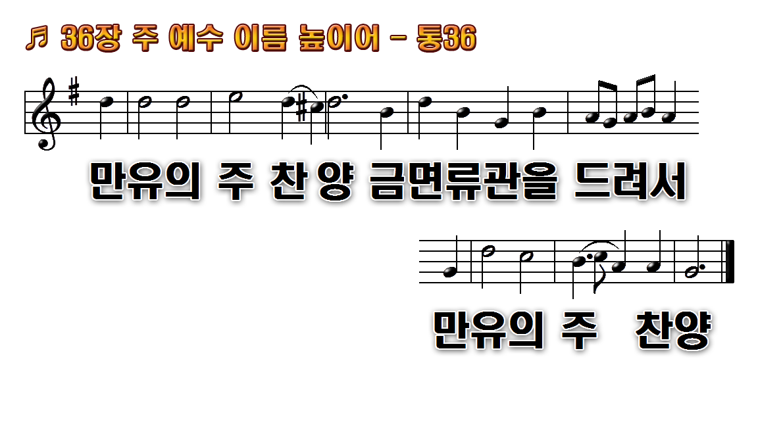
1.주 예수 이름 높이어 다
2.주 예수 당한 고난을 못 잊을
3.이 지구 위에 거하는 온 세상
4.주 믿는 성도 다 함께 주 앞에

Slide 16
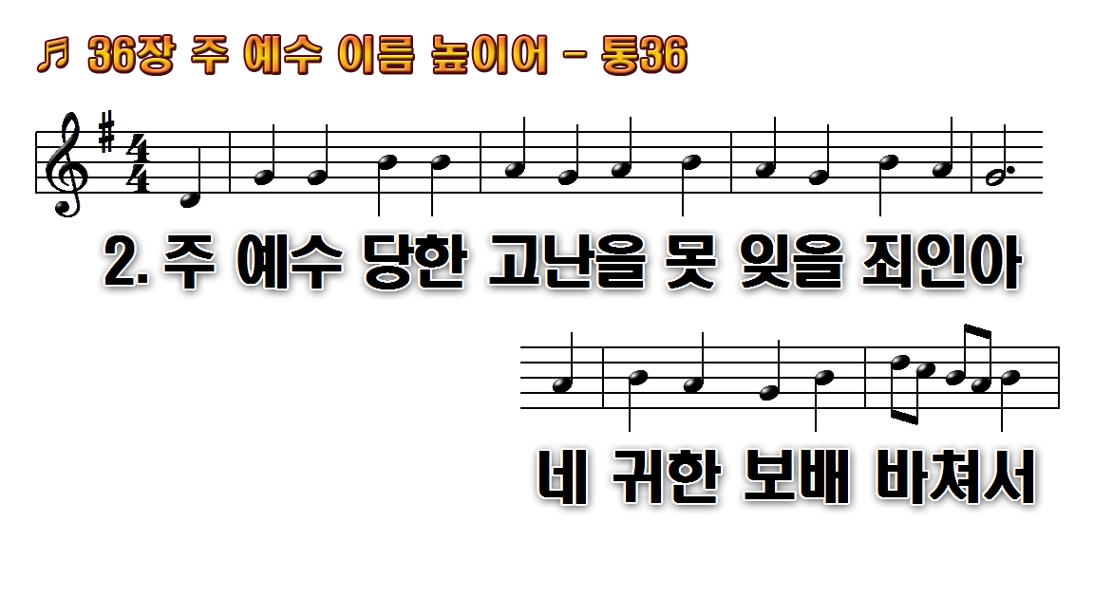
1.주 예수 이름 높이어 다
2.주 예수 당한 고난을 못 잊을
3.이 지구 위에 거하는 온 세상
4.주 믿는 성도 다 함께 주 앞에

Slide 17
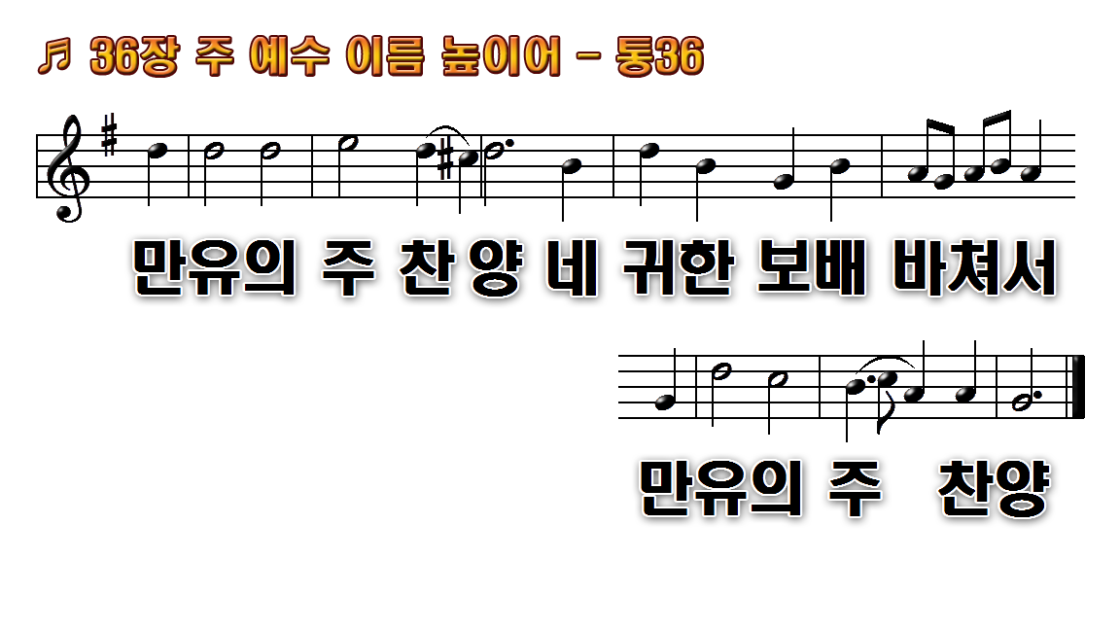
1.주 예수 이름 높이어 다
2.주 예수 당한 고난을 못 잊을
3.이 지구 위에 거하는 온 세상
4.주 믿는 성도 다 함께 주 앞에

Slide 18
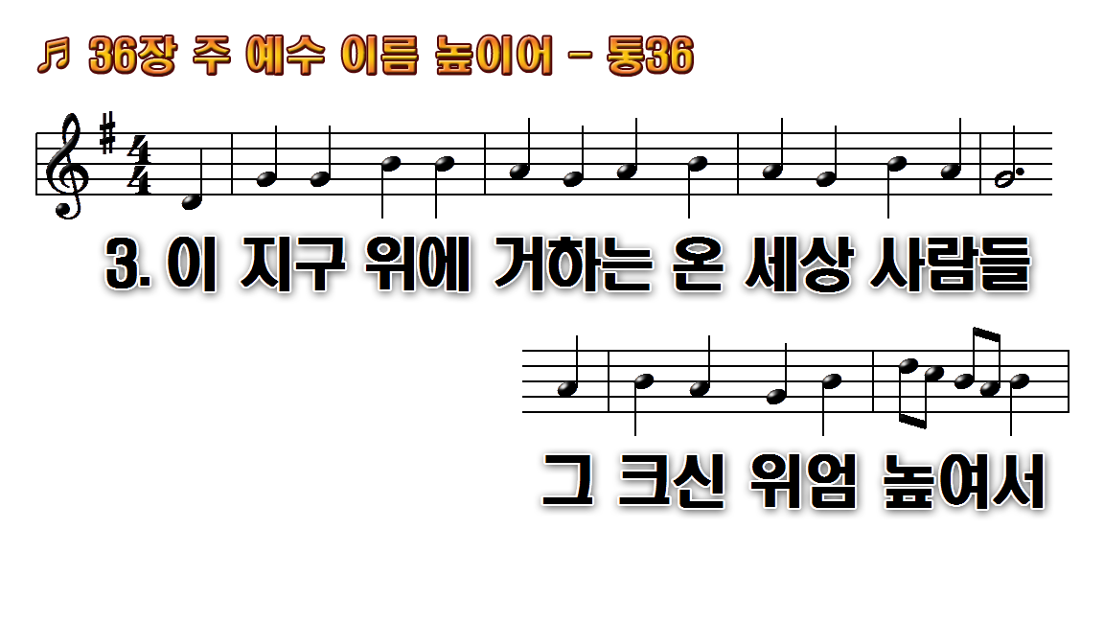
1.주 예수 이름 높이어 다
2.주 예수 당한 고난을 못 잊을
3.이 지구 위에 거하는 온 세상
4.주 믿는 성도 다 함께 주 앞에

Slide 19
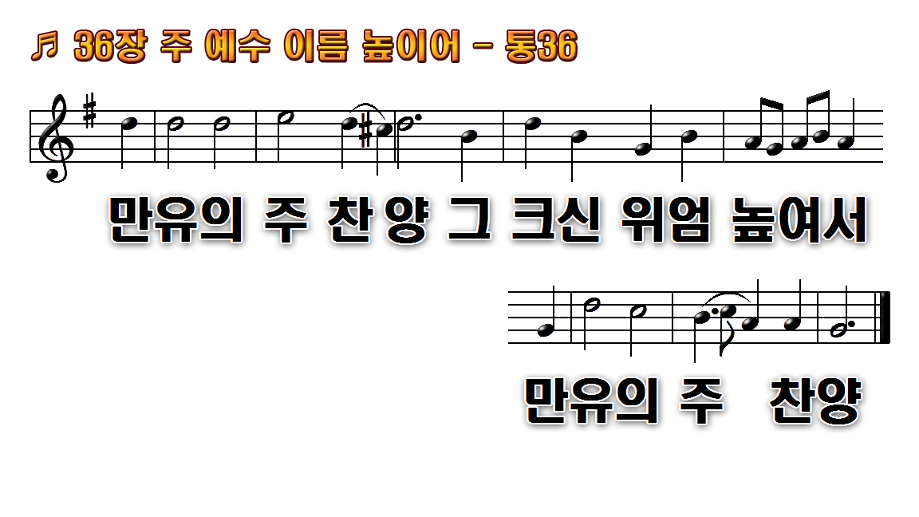
1.주 예수 이름 높이어 다
2.주 예수 당한 고난을 못 잊을
3.이 지구 위에 거하는 온 세상
4.주 믿는 성도 다 함께 주 앞에

Slide 20

1.주 예수 이름 높이어 다
2.주 예수 당한 고난을 못 잊을
3.이 지구 위에 거하는 온 세상
4.주 믿는 성도 다 함께 주 앞에

Slide 21
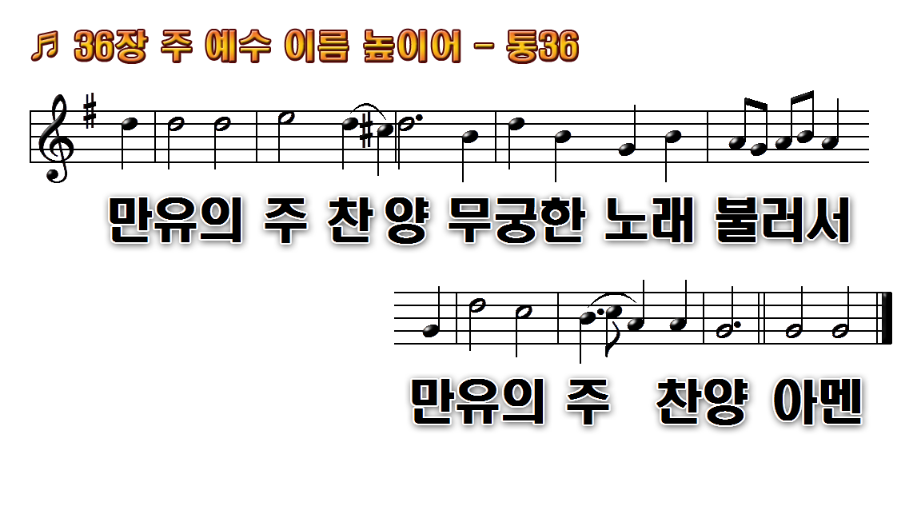
1.주 예수 이름 높이어 다
2.주 예수 당한 고난을 못 잊을
3.이 지구 위에 거하는 온 세상
4.주 믿는 성도 다 함께 주 앞에

